Slide 1
远程委托安装手册

Slide 2
1.下载远程委托包至电脑
2.将远程压缩包解压出来
步骤：点击右键-加压到当前文件夹

Slide 3
3.将远程委托发送至桌面
步骤：选择远程委托------点击右键-------发送到--------快捷至桌面

Slide 4
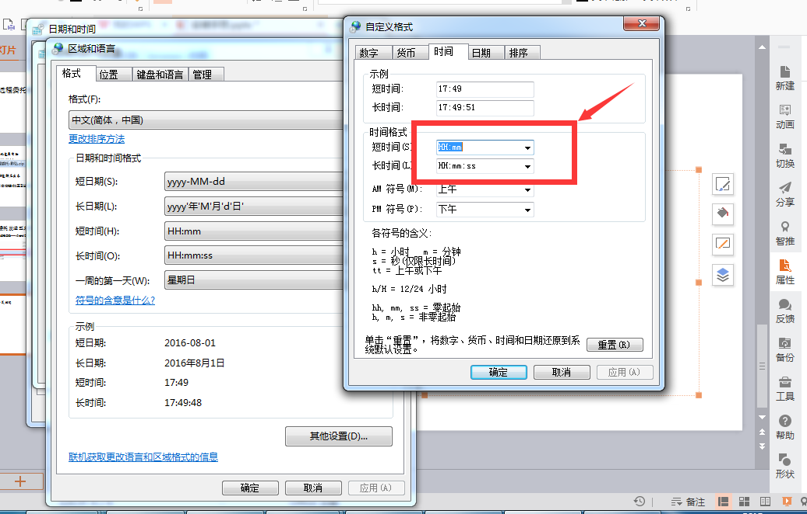
4.修改电脑格式时间---为如下格式

Slide 5
